Slide 2
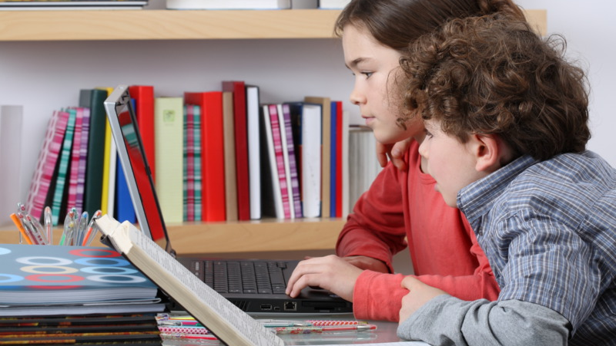
Digitální gramotnost
Informatické myšlení
Třetí setkání odborného panelu k digitální gramotnosti a informatickému myšlení
22. 6. 2018

Slide 3
na co se dnes zaměříme
Jaký je rozdíl mezi informatickým myšlením a digitální gramotností?
a jak je rozvíjet…

Slide 4
digitální gramotnost
NÚV, 2016
DG: soubor digitálních kompetencí (vědomostí, dovedností, postojů, hodnot), které jedinec potřebuje k bezpečnému, sebejistému, kritickému a tvořivému využívání digitálních technologií při práci, při učení, ve volném čase i při svém zapojení do společenského života.
průřezové klíčové kompetence, tj. kompetence, bez kterých není možné rozvíjet u žáků plnohodnotně další klíčové kompetence
základní charakteristikou je schopnost aplikace v kontextu – využití digitálních technologií při nejrůznějších činnostech, při řešení nejrůznějších problémů
proměnlivost v čase v závislosti na tom, jak se mění způsob a šíře využívání digitálních technologií ve společnosti a v životě člověka

Slide 5
informatické myšlení
NÚV 2016
IM: způsob uvažování, které jedinci umožňuje rozpoznávat informatické aspekty světa a využívat informatických prostředků k porozumění a uvažování o přirozených i umělých systémech a procesech.
Informaticky myslící jedinec (žák) při řešení nejrůznějších životních situací cílevědomě a systematicky volí a uplatňuje optimální postupy. K tomu využije schopnosti:
  rozpoznávat a formulovat problémy s ohledem na jejich řešitelnost
  získávat, zaznamenávat, uspořádávat, strukturovat, předávat data a informace
  rozkládat systémy a procesy na části, odhalovat jejich vztahy a strukturu, modelovat situace
  vytvářet a formulovat postupy a řešení, která lze přenechat k vykonání jinému člověku nebo stroji
  vytvářet formální popisy skutečných situací a pracovních postupů
  testovat, analyzovat, vyhodnocovat, porovnávat a vylepšovat uvažovaná řešení

Slide 6
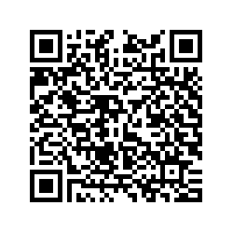
revize rámcových vzdělávacích programů
NÚV 2018
Vzdělávací oblast
Průřezové kompetence (klíčové)
https://goo.gl/jZkBLq
Informatika
Data, informace a modelování
Algoritmizace a programování
Informační systémy
Počítač a jeho ovládání
Digitální gramotnost
Člověk, společnost a digitální technologie
Tvorba digitálního obsahu
Informace, sdílení a komunikace v digitálním světě
Ostatní VO
Jazyk a jazyková komunikace
Matematika a její aplikace
Člověk a společnost
Člověk a příroda
Umění a kultura
Člověk a zdraví
Člověk a svět práce

Slide 7
revize rámcových vzdělávacích programů v čem spočívá změna
Doposud (většinou)
Digitální technologie jako cíl - zaměřeno na ovládání technologií (tabulkový procesor)
Schopnost pracovat s DT jako cíl jednoho oboru
Aplikační rovina se měla stát součástí ostatních oborů, popis ale nebyl rozpracován
Jinak (a lépe)
Digitální technologie jako prostředek - zaměřeno na činnosti/problémy při kterých se DT využívají (zpracování dat)
Schopnost pracovat s DT jako dílčí cíle jednotlivých oborů
Aplikační rovina popsána v DG jako kompetence, jež mají základ ve (všech) vzdělávacích oborech a uplatňují (rozvíjejí) se při školní práci ve všech předmětech
Vzdělávací obor Informatika zaměřen na rozvoj informatického myšlení a porozumění principům, na kterých DT pracují

Slide 8

revize rámcových vzdělávacích programů v čem spočívá změna
Digitální gramotnost
Český jazyk
Přírodopis
Člověk a jeho svět
Zeměpis
Chemie
Tělesná výchova
Matematika
Cizí jazyk
Výchova k občanství
Fyzika
Dějepis
Člověk a svět práce
Výchova ke zdraví
Informatika
Hudební výchova
Výtvarná výchova

Slide 9
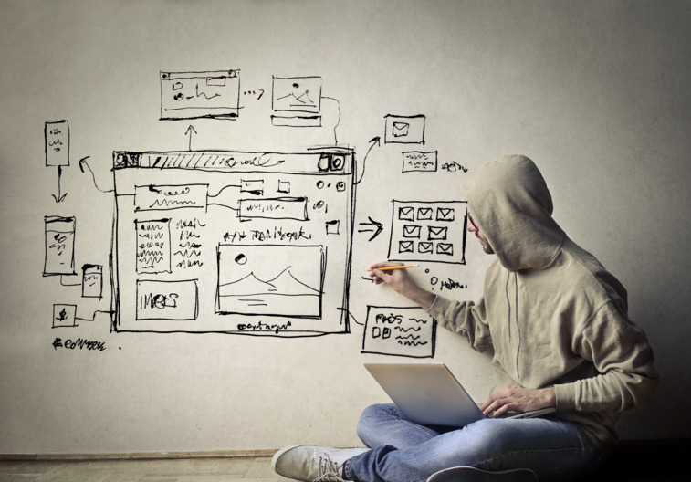
dotazy? kontakt
Daniela Růžičková
NÚV
Weilova 1271, Praha 10
daniela.ruzickova@nuv.cz

Slide 10
Děkuji

